Slide 1
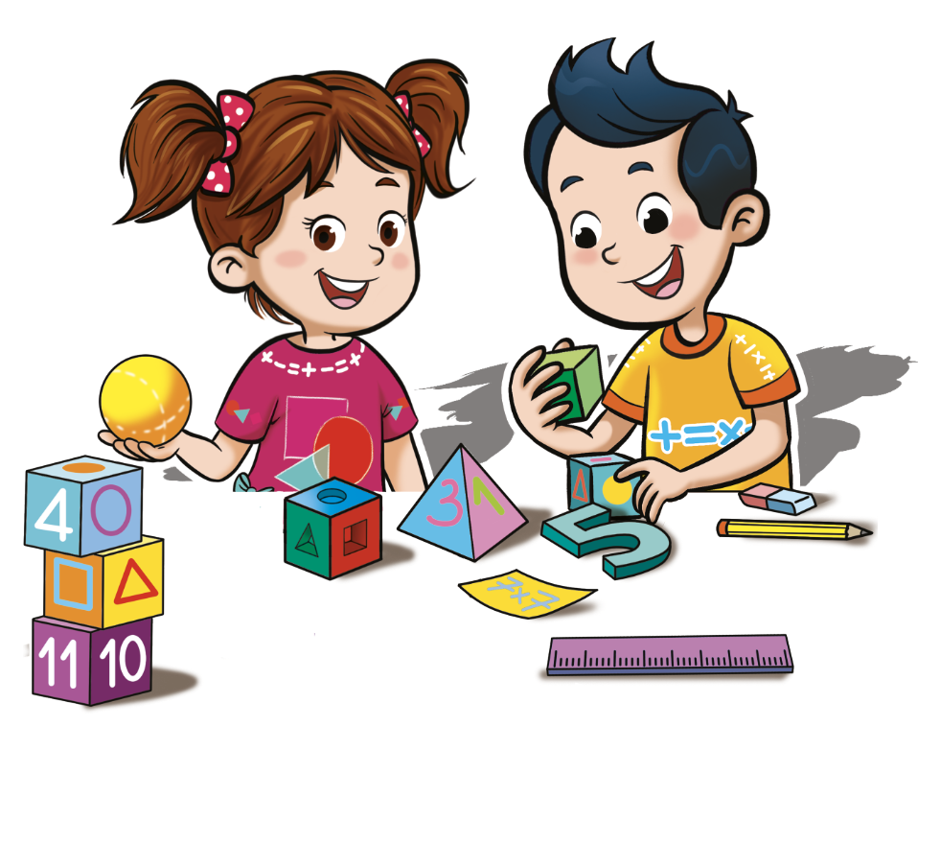
5
2
1
مراجعة
الدرس 4
الدرس 3
الدرس 2
الدرس 1

Slide 2



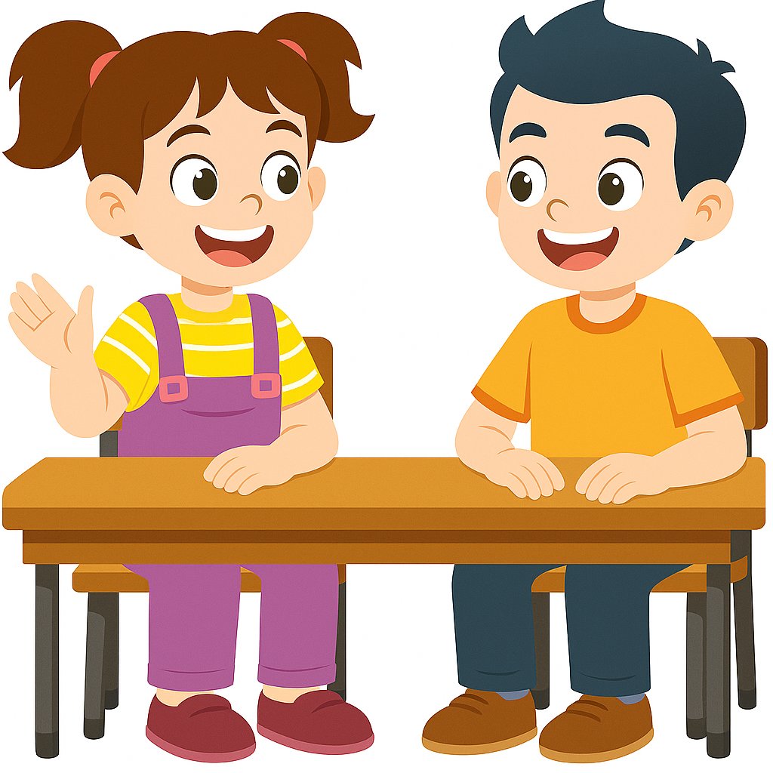

أيقونات توجيهية
توجيهات الأستاذ(ة)
تعيين تلميذ للإجابة
المرور بين الصفوف
عرض فيديو
المرور للشريحة الموالية بعد عرض الفيديو
العمل في ثنائيات

Slide 3

برمجة الأسبوع الأول
(ة)خاص بالأستاذ
الدرس 2
الدرس 1
الأعداد الصحيحة الطبيعة : القسمة (2)
الأعداد الصحيحة الطبيعة : القسمة (1)
الدرس 4
الدرس 3
الدرس 1
حل المسائل
الأعداد الصحيحة الطبيعة : القسمة (3)
المسائل
فصل الملايين: قراءة وكتابة
مراجعة
مراجعة وتثبيت دروس الأسبوع

Slide 4
درس اليوم
(ة)خاص بالأستاذ
حل المسائل: البحث عن الكل أو الجزء

Slide 5
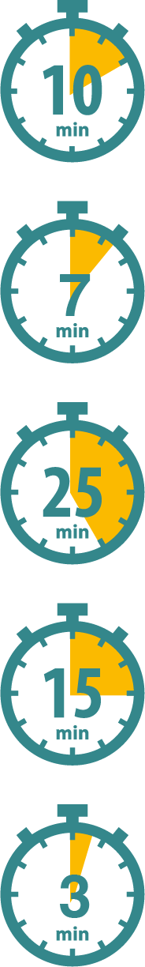
(ة)خاص بالأستاذ
مراحل الدرس
افتتاح الدرس
1
نمذجة
2
ممارسة موجهة
3
ممارسة مستقلة
4
اختتام الدرس
5

Slide 6
(ة)خاص بالأستاذ
عند نهاية الدرس
على الأقل 80% من المتعلمين سيكونون قادرين على:
حل مسائل وضعية البحث عن الكل أو الجزء

Slide 7




مرحباً سنتابع درسا جديدا

Slide 8

(ة)خاص بالأستاذ
افتتاح الدرس
1
تصحيح الواجبات المنزلية
الحساب الذهني

Slide 9
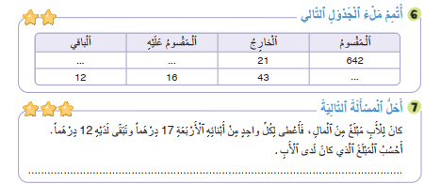
1
صححوا. لديكم دقيقة واحدة
12
30
700
80 = (4 x 17) + 12
كان لدى الأب 80 درهما

Slide 10
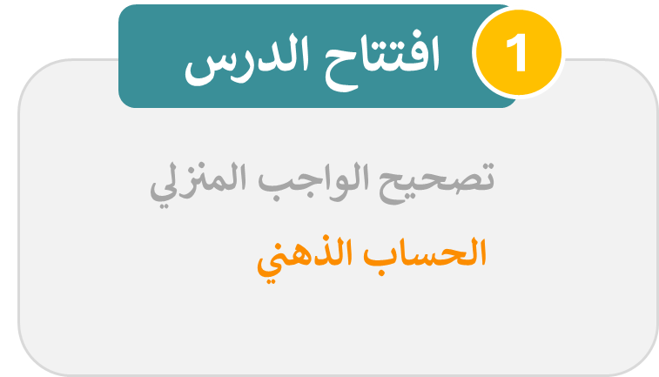
(ة)خاص بالأستاذ

Slide 11

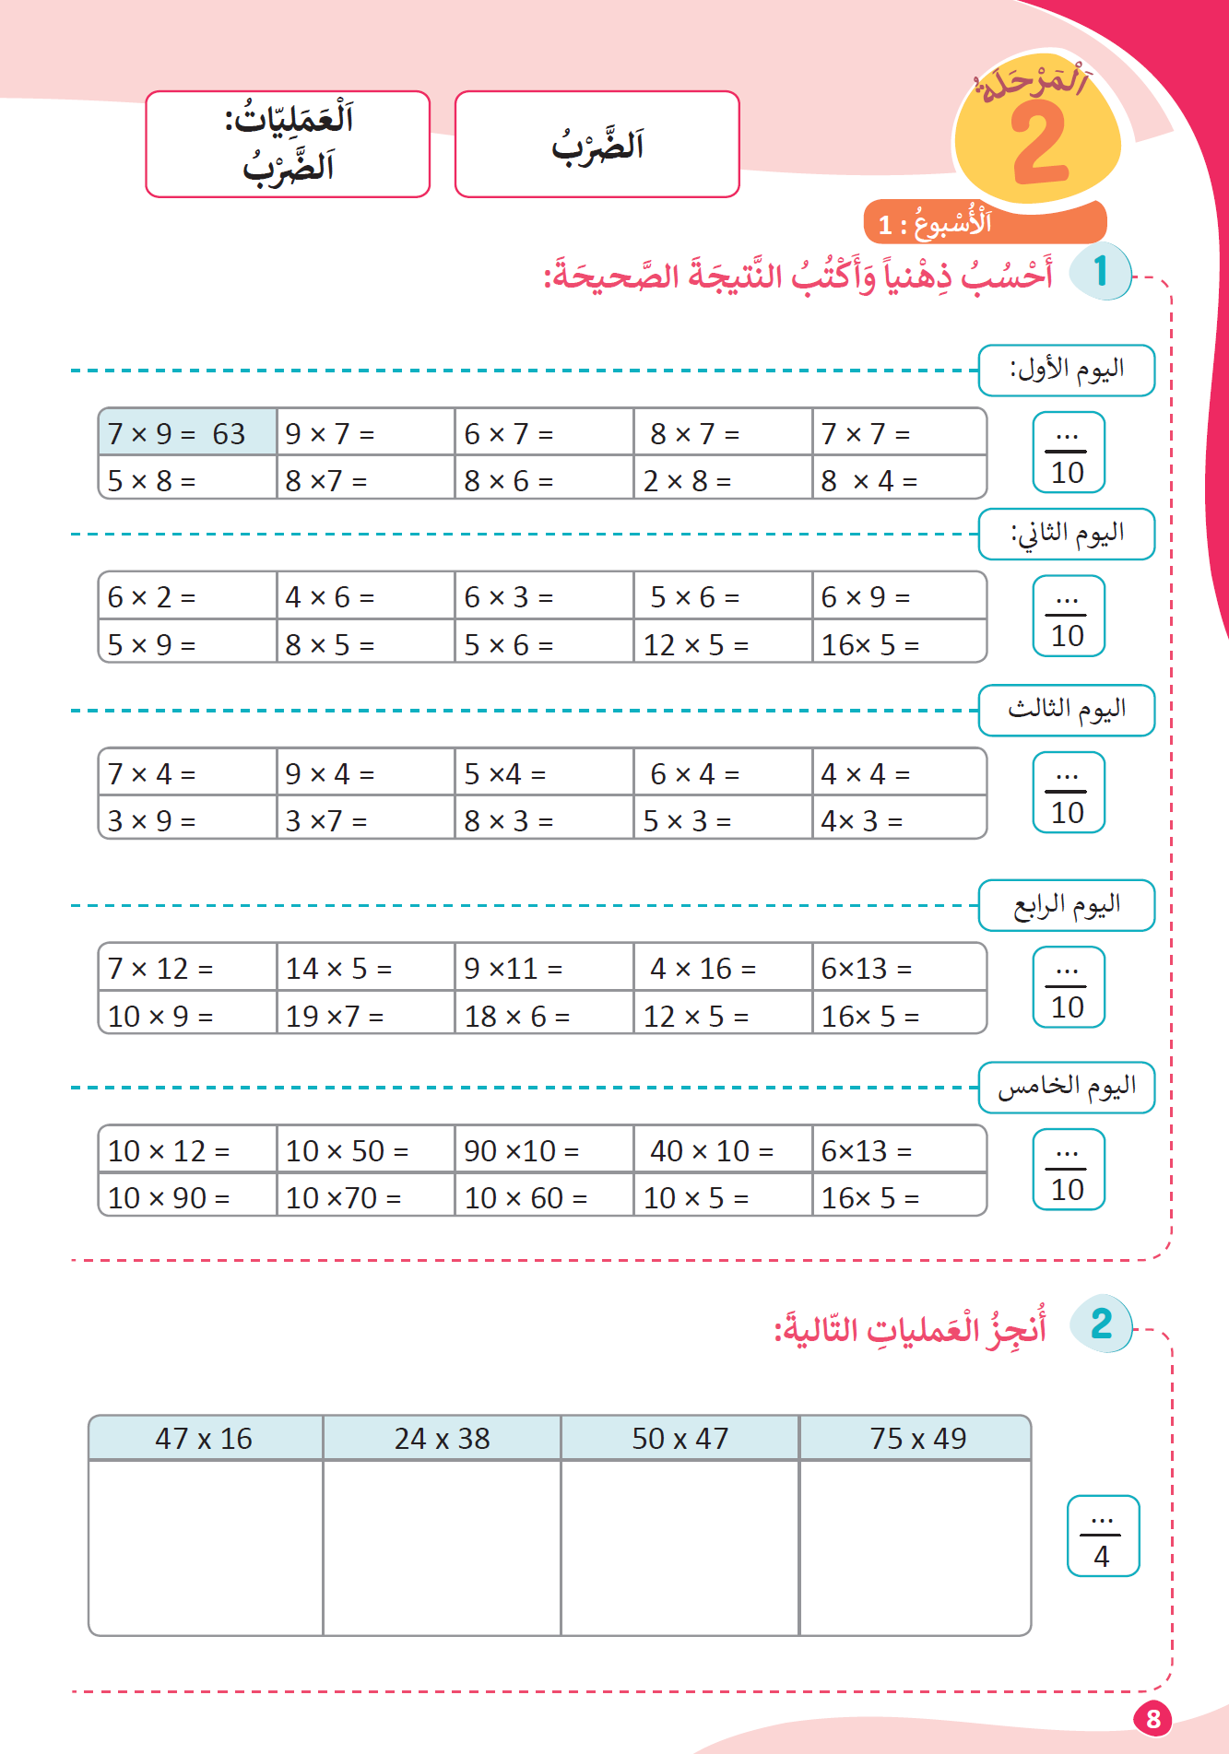
خذوا كراسات الحساب الذهني ص: 8 – أنجزوا التمرين في دقيقة

Slide 12
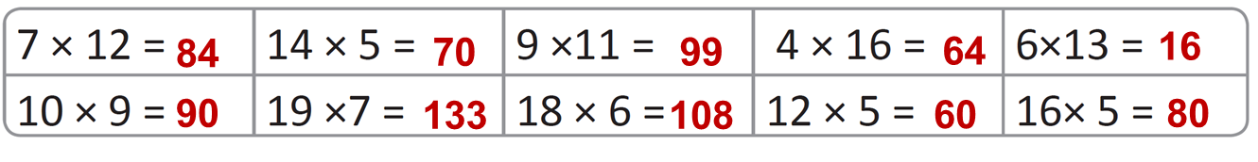
صححوا

Slide 13
(ة)خاص بالأستاذ
نمذجة
2
أحل مسائل وضعيات البحث عن الكل أو الجزء

Slide 14
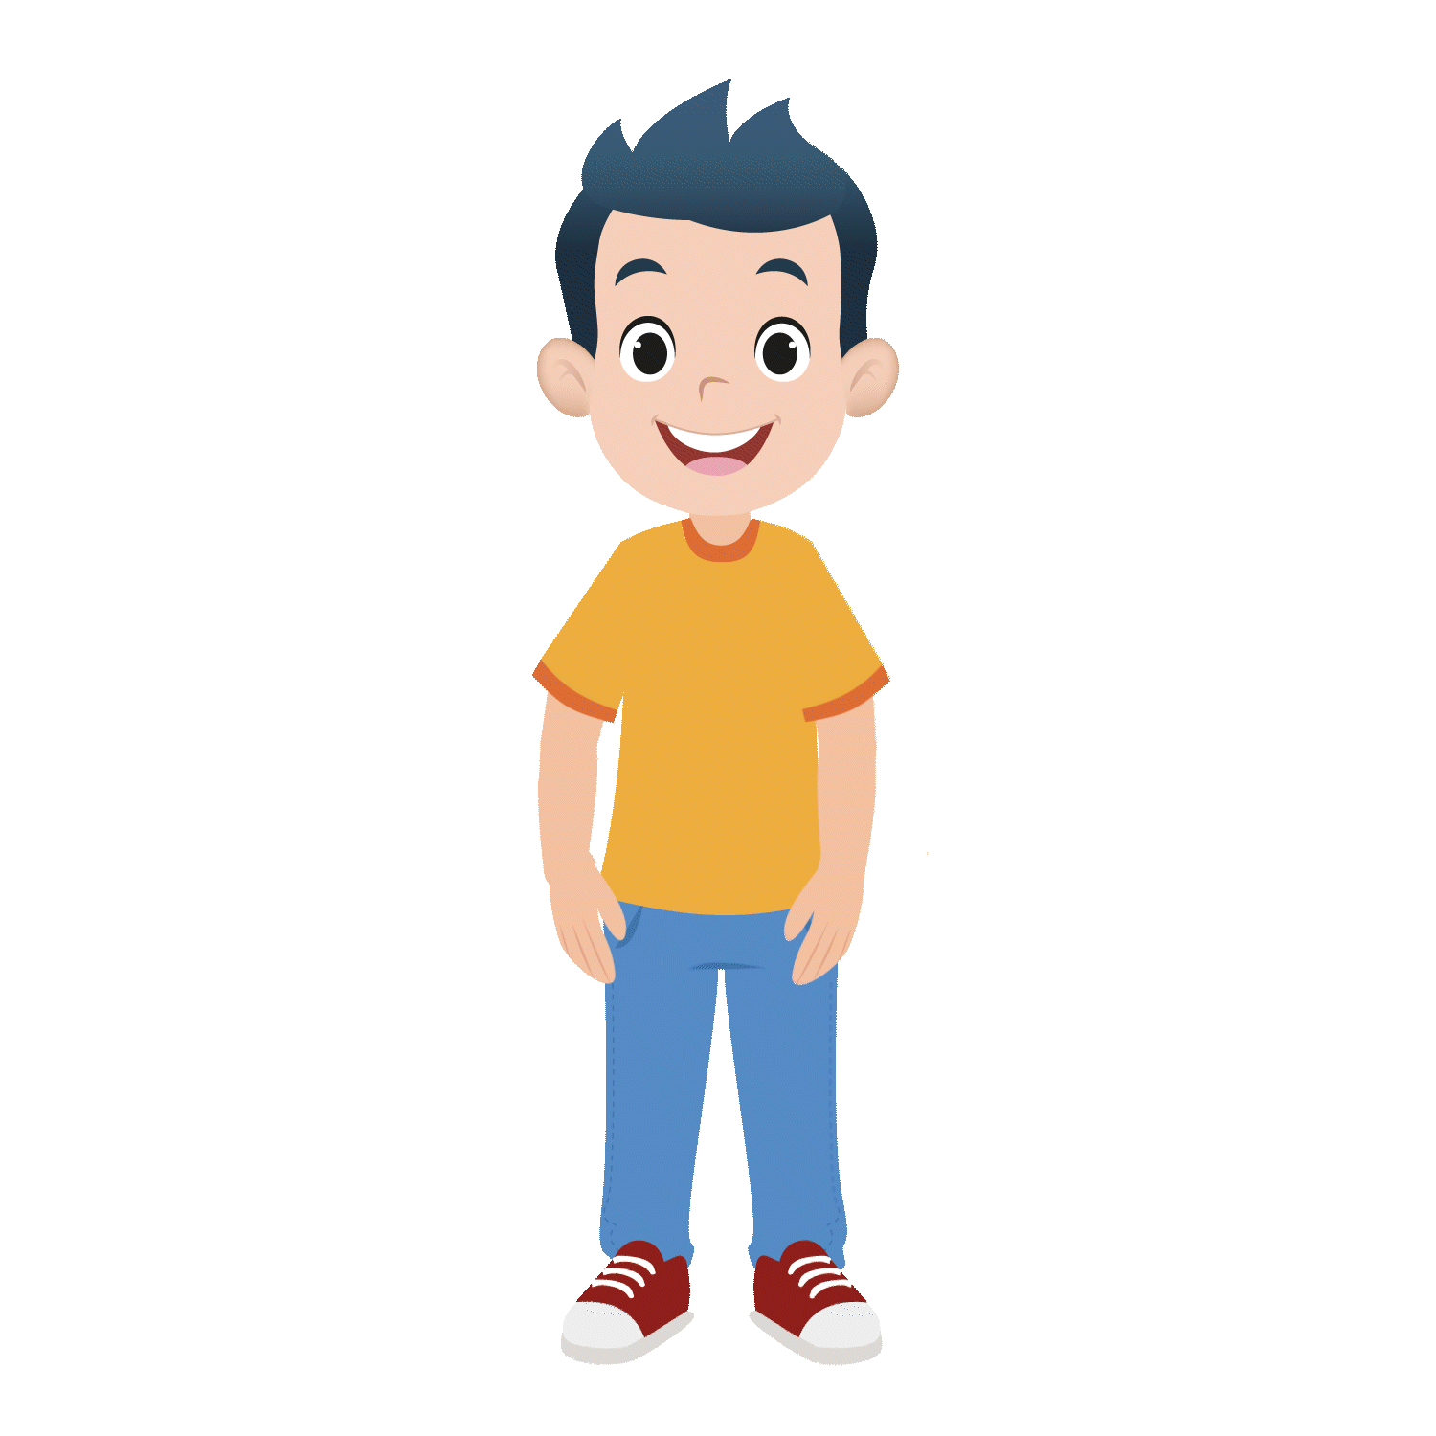
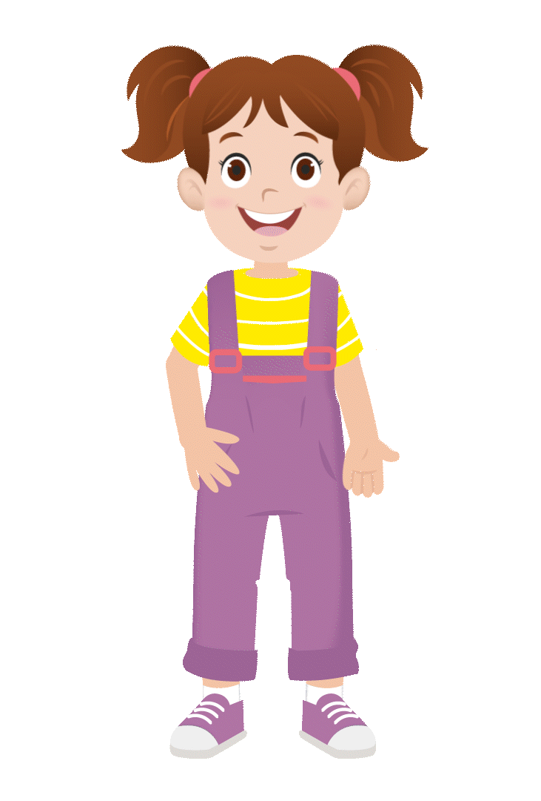
الآن سنتعلم كيف نحل مسألة وضعية البحث عن الكل أو الجزء

Slide 15
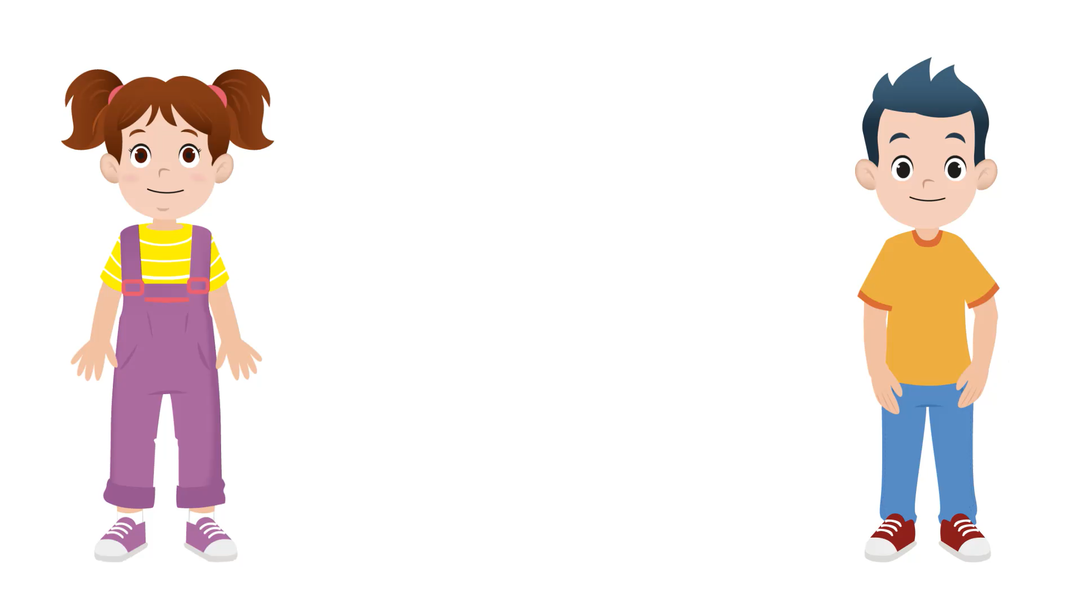
عرض فيديو النمذجة

Slide 16

من يذكرنا بما تعلمناه؟

Slide 17
(ة)خاص بالأستاذ
ممارسة موجهة
3
النشاط 1
النشاط 2

Slide 18

اقرؤوا المسألة وتخيلوها لديكم دقيقة واحدة
1
أحل
4
أستنتج
3
أمثل المسألة
2
أفهم المسألة
1

Slide 19
على الألواح اكتبوا عدد الأجزاء المتساوية
أحل
4
أستنتج
3
أمثل المسألة
2
أفهم المسألة
1

Slide 20

ارفعوا الألواح

Slide 21
نصحح. من يقوم إلى السبورة ليشرح لنا كيف تعرف الجواب
أحل
4
أستنتج
3
أمثل المسألة
2
أفهم المسألة
1
عدد الأجزاء المتساوية هو 12

Slide 22
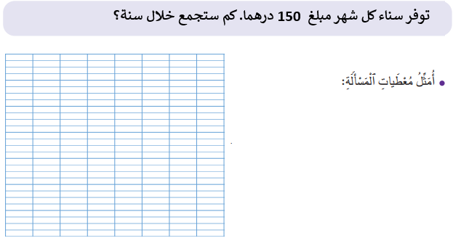
ماذا نفعل في الخطوة الثانية؟
أحل
4
أستنتج
3
أمثل المسألة
2
أفهم المسألة
1

Slide 23
نمثل المسألة باستعمال نموذج الأشرطة.
أحل
4
أستنتج
3
أمثل المسألة
2
أفهم المسألة
1

Slide 24
ارفعوا الألواح

Slide 25
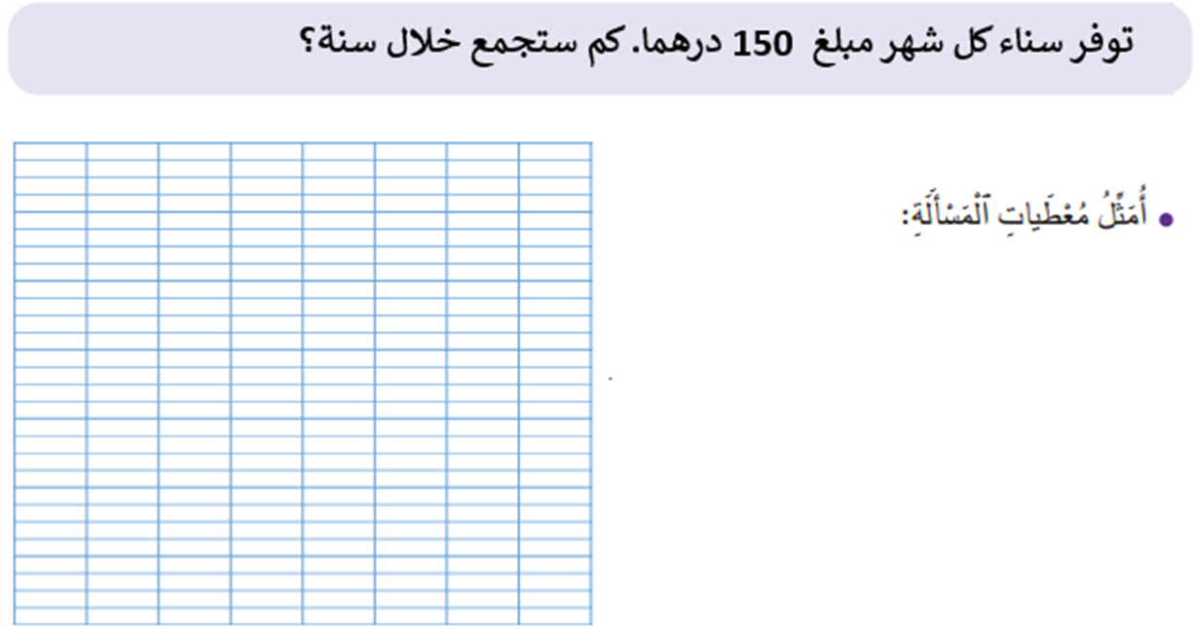
نصحح. من يقوم إلى السبورة ليشرح لنا كيف مثل المسألة؟
أحل
4
أستنتج
3
أمثل المسألة
2
أفهم المسألة
1
؟
150
150
12 مرة

Slide 26
ماذا نفعل في الخطوة الثالثة؟
أحل
4
أستنتج
3
أمثل المسألة
2
أفهم المسألة
1
؟
150
150
12 مرة

Slide 27
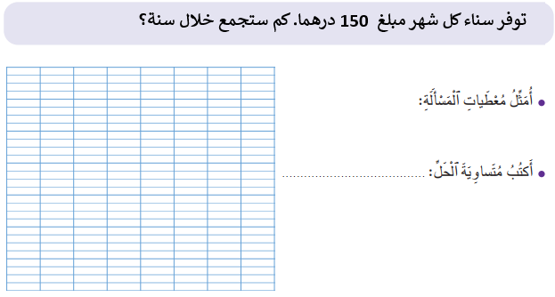
على الألواح، اكتبوا المتساوية
أحل
4
أستنتج
3
أمثل المسألة
2
أفهم المسألة
1
؟
150
150
12 مرة

Slide 28
ارفعوا الألواح

Slide 29
نصحح. من يقوم إلى السبورة ليشرح كيف استنتج المتساوية؟
أحل
4
أستنتج
3
أمثل المسألة
2
أفهم المسألة
1
؟
150
150
12 x 150 = 1 800
12 مرة

Slide 30
ماذا نفعل في الخطوة الرابعة؟
أحل
4
أستنتج
3
أمثل المسألة
2
أفهم المسألة
1
؟
150
150
12 x 150 = 1 800
12 مرة

Slide 31
على الألواح، اكتبوا عبارة حل المسألة
أحل
4
أستنتج
3
أمثل المسألة
2
أفهم المسألة
1
؟
150
150
12 x 150 = 1 800
12 مرة

Slide 32
ارفعوا الألواح

Slide 33
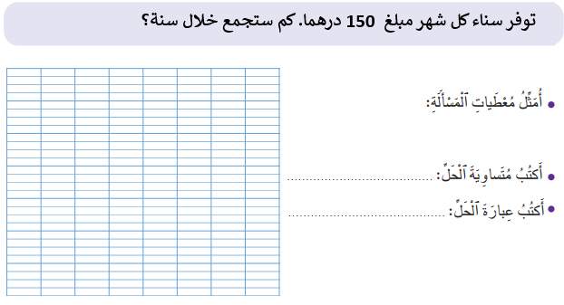
نصحح. من يقوم إلى السبورة ليمثل الخطوة الثانية ويحل المسألة؟
أحل
4
أستنتج
3
أمثل المسألة
2
أفهم المسألة
1
؟
150
150
12 x 150 = 1 800
12 مرة
ستوفر سناء 1800درهما
خلال سنة

Slide 34
(ة)خاص بالأستاذ
ممارسة موجهة
3
النشاط 1
النشاط 2

Slide 35
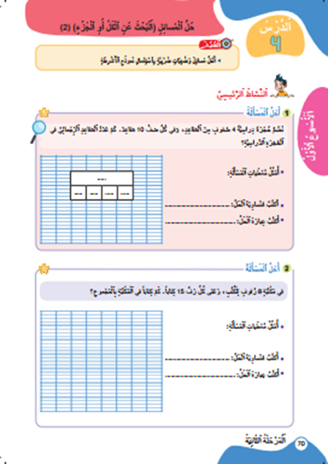
الآن خذوا كراساتكم الصفحة النشاط 2 صفحة 70

Slide 36
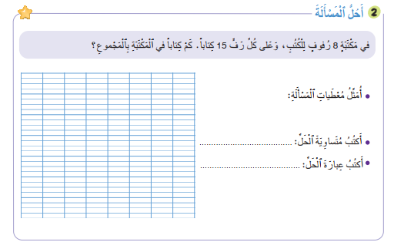
لديكم دقيقتان للإنجاز؛ سأمر بين الصفوف لمساعدتكم؛
2

Slide 37
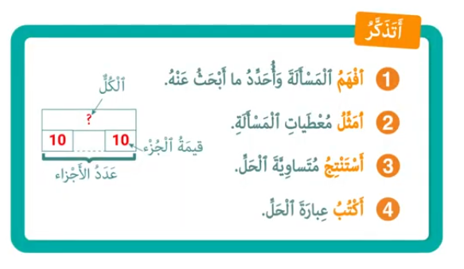
الآن؛ ستشتغلون في ثنائيات
كل واحد يقارن إنجازه مع إنجاز زميله. تأكدوا أنكم اتبعتم الخطوات بشكل سليم.

Slide 38
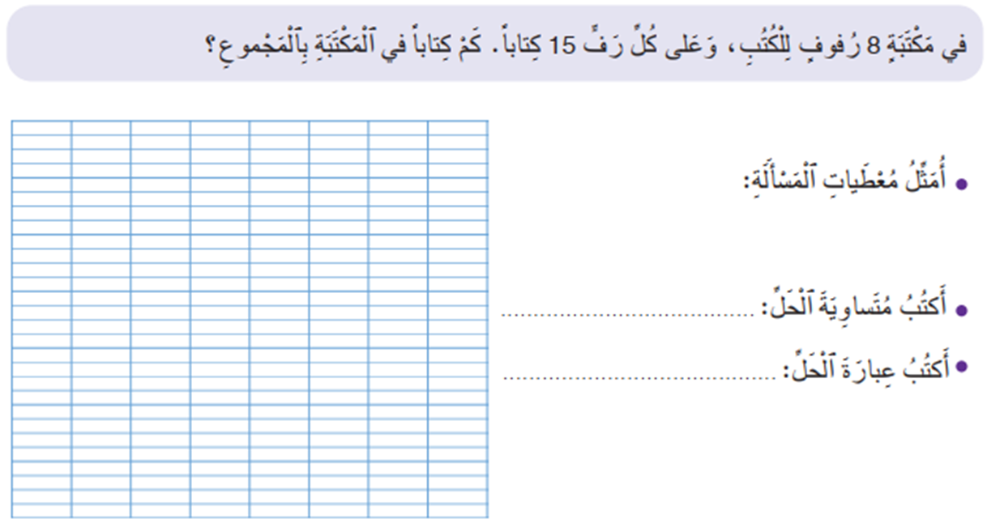
صححوا
؟
15
15
8 x 15 = 120
عدد الكتب في المكتبة
هو 120 كتابا
8 مرات

Slide 39
(ة)خاص بالأستاذ
ممارسة مستقلة
4
أنجز بمفردي

Slide 40
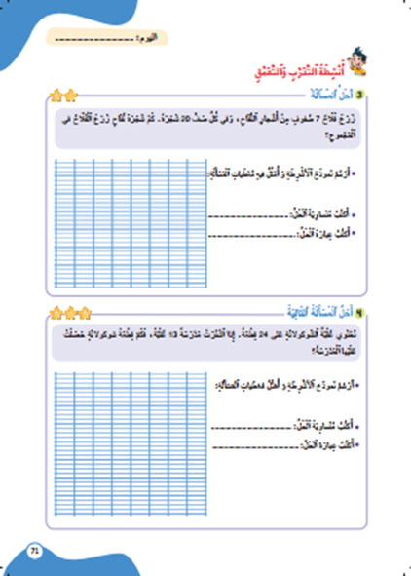
خذوا الكراسات صفحة 71 وأنجزوا النشاط 3. لديكم 5 دقائق
سأمر بين الصفوف لأقدم المساعدة إليكم وأدون ملاحظاتي في كراساتكم
5

Slide 41
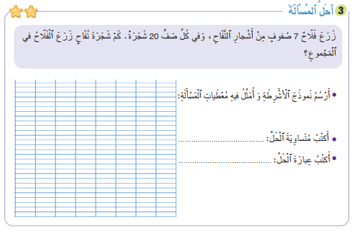
صححوا على كراساتكم
؟
20
20
7 x 20 = 140
7 مرات
عدد الأشجار التي
زرعها الفلاح هو
140 شجرة

Slide 42
انتبهوا جيدا! في المنزل، ستنجزون الأنشطة المتبقية على كراساتكم :
في الحصة القادمة سأختار أحدكم لتصحيح النشاط.

Slide 43
إلى اللقاء. في الحصة القادمة، سنقوم بتصحيح الأنشطة المنجزة في المنزل.

Slide 44

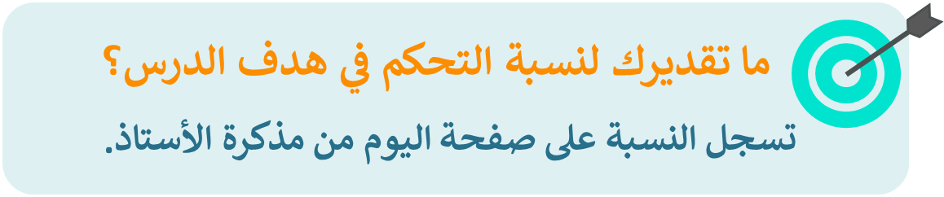
بناء على إنجازات المتعلمين خلال الممارسة المستقلة

